Slide 1
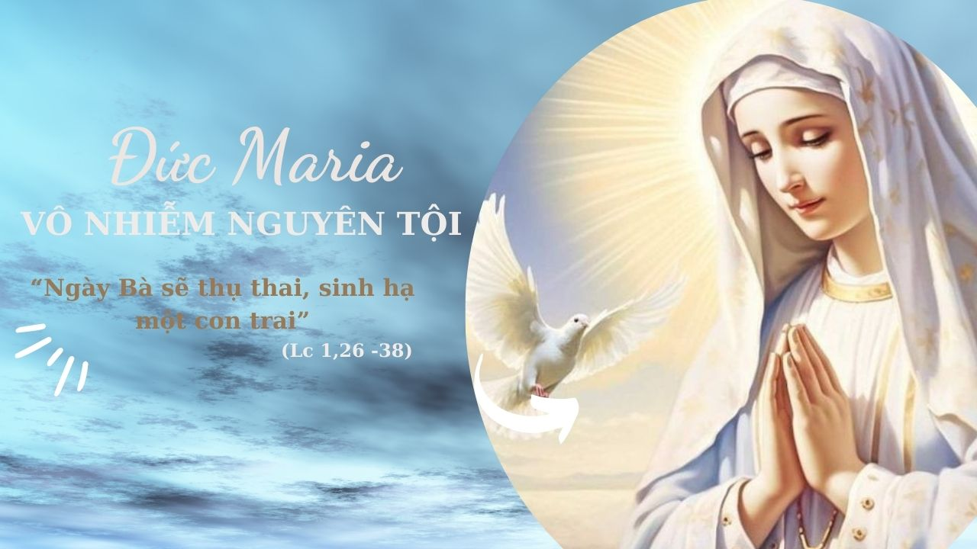

THỨ HAI TUẦN II MÙA VỌNG NĂM A

Slide 2
Ca Nhập Lễ
Tôi hớn hở vui mừng trong Chúa, và lòng tôi hoan hỷ trong Thiên Chúa tôi, vì Người đã mặc cho tôi áo phần rỗi, và choàng áo công chính cho tôi, như tân nương trang sức bằng ngọc bảo.

Slide 3

Bài Đọc 1: St 3, 9-15. 20
“Ta sẽ đặt mối thù nghịch giữa miêu duệ mi và miêu duệ người phụ nữ”.
Trích sách Sáng Thế.

Slide 4
Đáp Ca
Tv 97, 1. 2-3ab. 3cd-4
Hãy ca tụng Chúa một bài ca mới, vì Người đã làm nên những điều huyền diệu.

Slide 5

Bài Đọc 2: Ep 1, 3-6. 11-12
“Từ trước khi tạo thành vũ trụ, Thiên Chúa đã kén chọn chúng ta trong Ðức Ki-tô”.
Trích thư Thánh Phaolô Tông đồ gửi tín hữu Ê-phê-xô.

Slide 6
Alleluia:
Alleluia-alleluia: – Kính chào Trinh Nữ Ma-ri-a đầy ơn phúc, Thiên Chúa ở cùng Trinh Nữ, Trinh Nữ có phúc hơn các người nữ. – Alleluia.

Slide 7
Phúc Âm: Lc 1, 26-38

Slide 8


Slide 9

DÂNG LỄ

Slide 10
CA HIỆP LỄ
Chúng ta nóng lòng mong đợi Đấng Cứu Độ là Đức Giê-su Ki-tô, Chúa chúng ta. Người sẽ biến đổi thân xác yêu hèn của chúng ta nên giống thân xác vinh hiển của Người. Lạy Mẹ Ma-ri-a. Thiên hạ đã nói về Mẹ bao vinh hiển, vì từ nơi Mẹ Mặt Trời Công Chính đã mọc lên là Đức Ki-tô Thiên Chúa chúng tôi.

Slide 11
THỨ HAI TUẦN II MÙA VỌNG NĂM A

